Slide 1
Ενότητα 3α: Εξωγενείς παράγοντες που επηρεάζουν την ανάπτυξη των μικροοργανισμών στα τρόφιμα
Εισαγωγή στην Μικροβιολογία Τροφίμων
Τμήμα Επιστήμης και Τεχνολογίας Τροφίμων
Πανεπιστήμιο Δυτικής Αττικής

Slide 2
Παράγοντες που επηρεάζουν την ανάπτυξη μικροοργανισμών στα τρόφιμα
εξωγενείς
ενδογενείς
Χρόνος
Θερμοκρασία
Συγκέντρωση αερίων στο περιβάλλον του τροφίμου
Υγρασία περιβάλλοντος
pH
Θρεπτικά συστατικά
Δυναμικό οξειδοαναγωγής
Αντιμικροβιακές ενώσεις που περιέχονται στα τρόφιμα

Slide 3
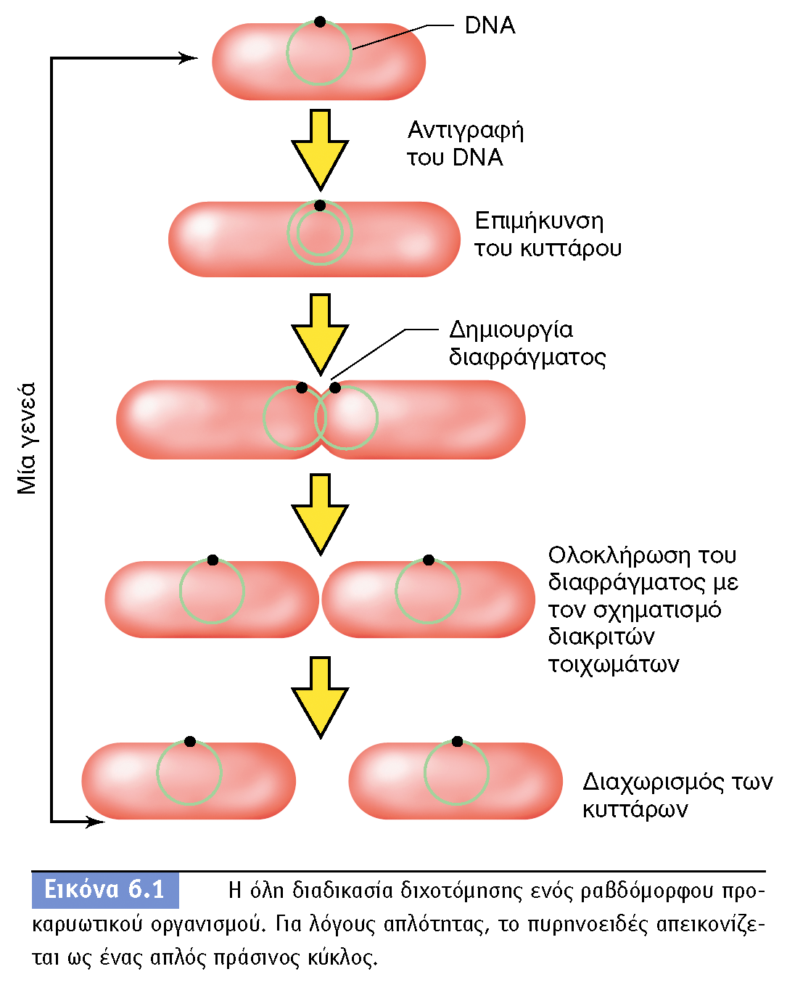
BIOΛOΓIA TΩN MIKPOOPΓANIΣMΩN – ΠANEΠIΣTHMIAKEΣ EKΔOΣEIΣ KPHTHΣ
  Μικροβιακή αύξηση
(ή ανάπτυξη):
Η αύξηση του αριθμού των κυττάρων (πολλαπλασιασμός μικροοργανισμών)
Η μικροβιακή αύξηση στα βακτήρια πραγματοποιείται μέσω διχοτόμησης (στις ζύμες με εκβλάστηση).
Διχοτόμηση: σταδιακή μεγέθυνση του κυττάρου την οποία ακολουθεί ισομερής διαχωρισμός σε δύο θυγατρικά κύτταρα

Slide 4
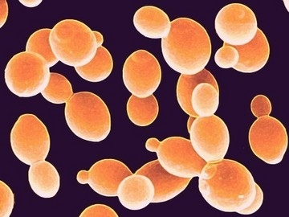
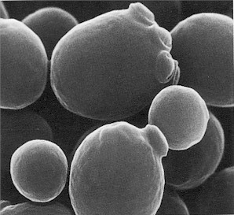
εκβλάστηση των ζυμών

Slide 5
Όταν ένας μικροοργανισμός βρεθεί σ’ ένα θρεπτικό υλικό κατάλληλο για την ανάπτυξή του:
Ο μικροοργανισμός πολλαπλασιάζεται:
  αύξηση της κυτταρικής μάζας.
  βιοσύνθεση των κυτταρικών συστατικών
Ο μικροοργανισμός παράλληλα, παράγει ορισμένες ενώσεις (μεταβολίτες), που συσσωρεύονται στο θρεπτικό μέσο.
  Οι ενώσεις αυτές, μετά το τέλος της καλλιέργειας μπορούν να απομονωθούν, να καθαρισθούν και να συμπυκνωθούν.
ΜΙΚΡΟΒΙΑΚΗ ΔΡΑΣΤΗΡΙΟΤΗΤΑ

Slide 6
Μικροβιακή Δραστηριότητα:
Η μικροβιακή δραστηριότητα μπορεί να μετρηθεί:
  με μέτρηση της αύξησης του αριθμού των κυττάρων
  με μέτρηση μιας παραμέτρου του μέσου ανάπτυξης που μεταβάλλεται.

Slide 7
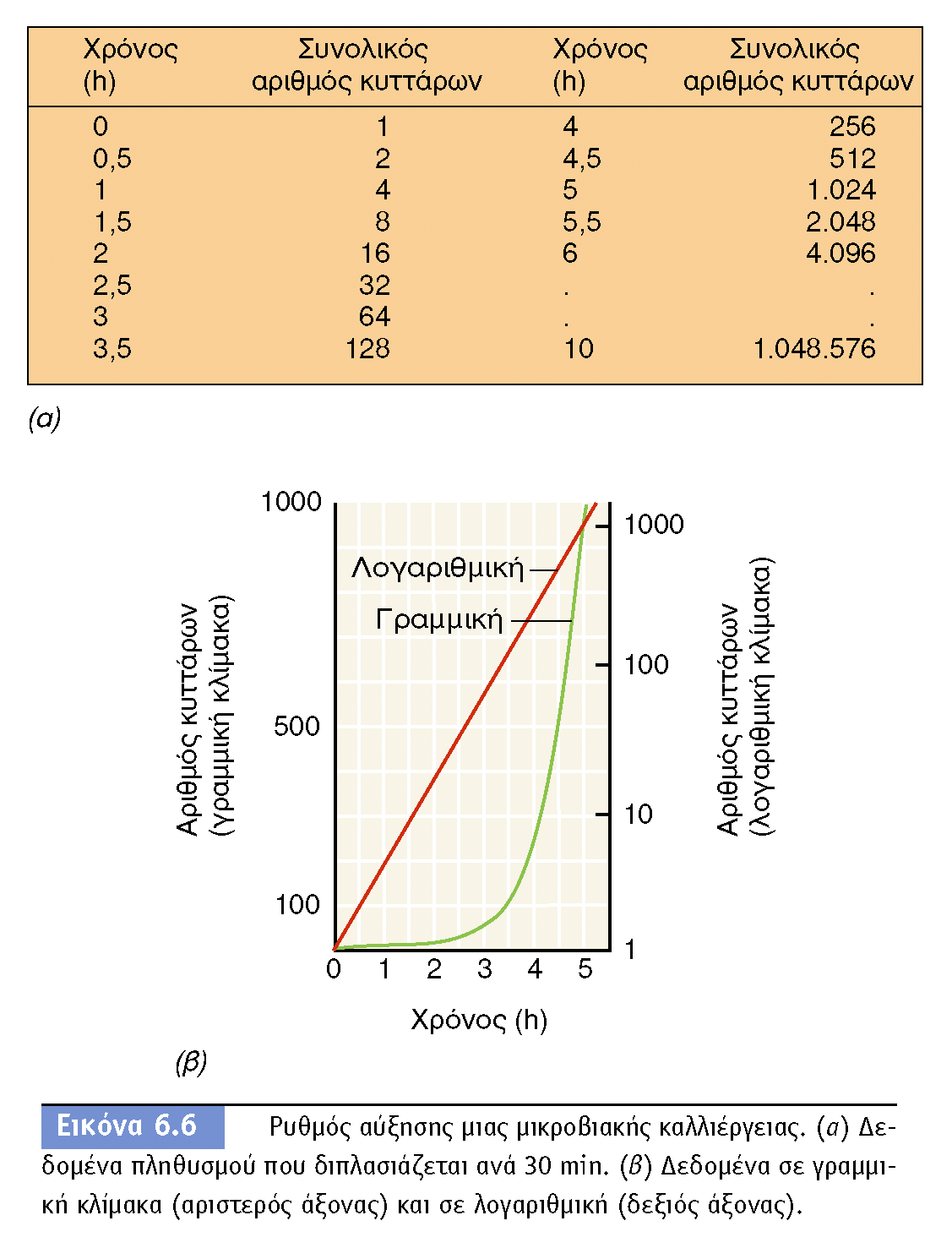
BIOΛOΓIA TΩN MIKPOOPΓANIΣMΩN – ΠANEΠIΣTHMIAKEΣ EKΔOΣEIΣ KPHTHΣ
Ρυθμός αύξησης μίας μικροβιακής καλλιέργειας.
Αν μία μικροβιακή καλλιέργεια διπλασιάζεται ανά 30 min, τότε σε 10 ώρες από ένα κύτταρο έχουν προκύψει 10⁶ κύτταρα.
Η βακτηριακή αύξηση αποδίδεται γραφικά με λογαριθμικές κλίμακες

Slide 8
Εξωγενείς παράγοντεςπου επηρεάζουν την ανάπτυξη μικροοργανισμών στα τρόφιμα
Χρόνος
Θερμοκρασία
Συγκέντρωση αερίων στο περιβάλλον του τροφίμου
Υγρασία περιβάλλοντος

Slide 9
1. Χρόνος
Ορισμένα βακτήρια αναπαράγονται σε 15-20 λεπτά
Οι ζύμες έχουν μεγαλύτερο χρόνο αναπαραγωγής, 2-4 ώρες

Slide 10
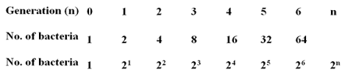
Χρόνος διπλασιασμού (χρόνος γενεάς)
Καθώς το κύτταρο διαιρείται, ο πληθυσμός αυξάνει εκθετικά.
Σε κάθε διαίρεση (γενεά) ο αριθμός των μικροοργανισμών αυξάνεται κατά 2^{n} όπου n= αριθμός διαιρέσεων (γενεών)

Slide 11
Για να υπολογίσουμε τον τελικό αριθμό κύτταρων:
Τελικός αριθμός κυττάρων=
αρχικός αριθμός κυττάρων x 2^{αριθμός γενεών}
παράδειγμα: αν 5 κύτταρα αφεθούν να διαιρεθούν 9 φορές τότε:
Τελικός αριθμός κυττάρων=5 x 2⁹=2.560

Slide 12
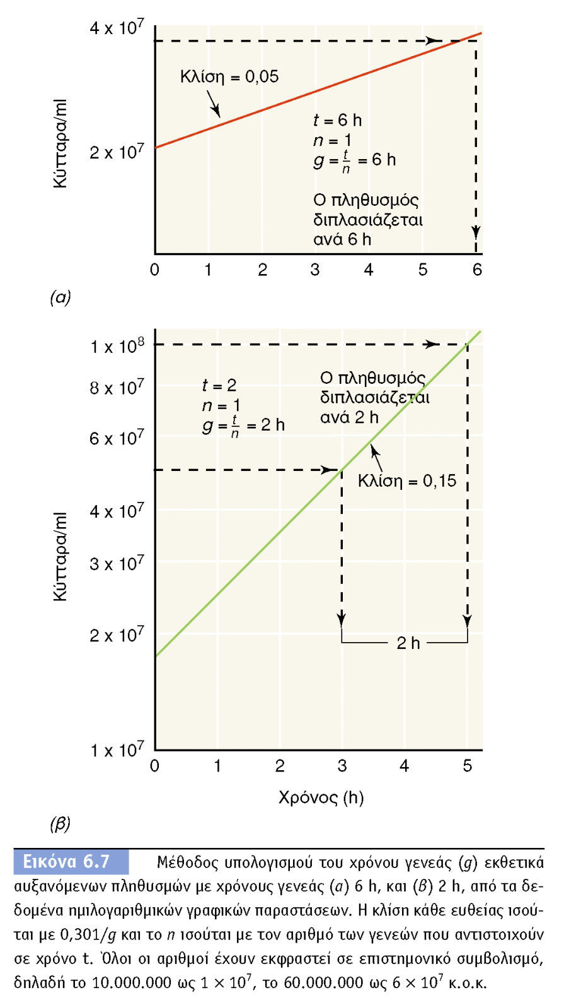
BIOΛOΓIA TΩN MIKPOOPΓANIΣMΩN – ΠANEΠIΣTHMIAKEΣ EKΔOΣEIΣ KPHTHΣ

Slide 13
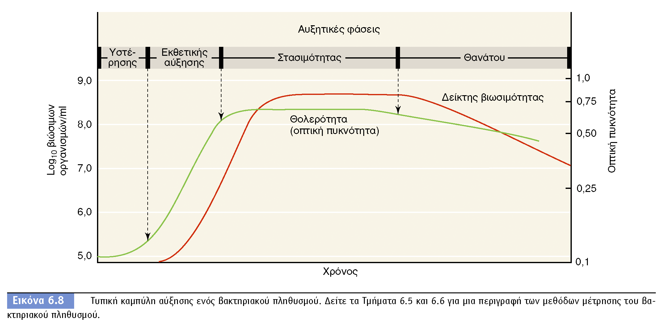
BIOΛOΓIA TΩN MIKPOOPΓANIΣMΩN – ΠANEΠIΣTHMIAKEΣ EKΔOΣEIΣ KPHTHΣ
Μικροβιακή καμπύλη ανάπτυξης: εκφράζει την ανάπτυξη των μικροοργανισμών κατά την διάρκεια επώασης σε μία ασυνεχή καλλιέργεια (σε κλειστό σύστημα)

Slide 14
Η καμπύλη ανάπτυξης χωρίζεται σε 4 φάσεις:
Φάση Προσαρμογής ή λανθάνουσα φάση ή Υστέρησης (LAG phase)
Εκθετική Φάση (ή Λογαριθμική, LOG phase)
Φάση Στασιμότητας
Φάση Θανάτου

Slide 15
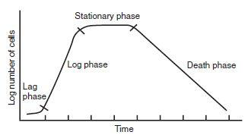
Στην λογαριθμική φάση η καλλιέργεια αναπτύσσεται με τους ταχύτερους ρυθμούς

Slide 16
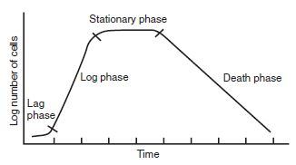
Στην λογαριθμική φάση (Log phase) ο μικροοργανισμός πολλαπλασιάζεται με την μέγιστη ταχύτητα ανάπτυξης (growth rate). Πολλοί μεταβολίτες παράγονται κατά την διάρκεια της φάσης αυτής.

Slide 17
μ=ειδική ταχύτητα πολλαπλασιασμού
Εκφράζει την αύξηση της βιομάζας (dx) στην μεταβολή του χρόνου (dt) ανά μονάδα βιομάζας (1/x) δηλαδή μ=(1/x)(dx/dt)
Εκφράζεται σε h⁻¹

Slide 18
Εκθετική ή Λογαριθμική φάση
η τιμή μ λαμβάνει την μέγιστη τιμή της
(μ = μ max)
η τιμή του χρόνου διπλασιασμού t_{d} γίνεται ελάχιστη
  Ισχύει td=0,693/μ
  Ισχύει επίσης:
Χ2=αριθμός κυττάρων στον χρόνο t2
X1=αριθμός κυττάρων στον χρόνο t1
μ
LnX2-LnX1
t2-t1

Slide 19
Αν οι συνθήκες δεν είναι ευνοϊκές για την ανάπτυξη του μικροοργανισμού πχ η θερμοκρασία, τότε ο χρόνος κυτταρικής διαίρεσης έχει μεγαλύτερη διάρκεια (και επομένως η καμπύλη ανάπτυξης είναι διαφορετική πχ έχει μεγαλύτερη φάση προσαρμογής).
Μικροοργανισμός | Τº C | μ_{max} (h ^{–1}) | Χρόνος διπλασιασμού (td)
Aspergillus niger | 30 | 0,20 | 3.46
Aspergillus nidulans | 20 25 30 37 | 0,090 0,148 0,215 0,360 | 7,42 4,68 3,23 1,96

Slide 20
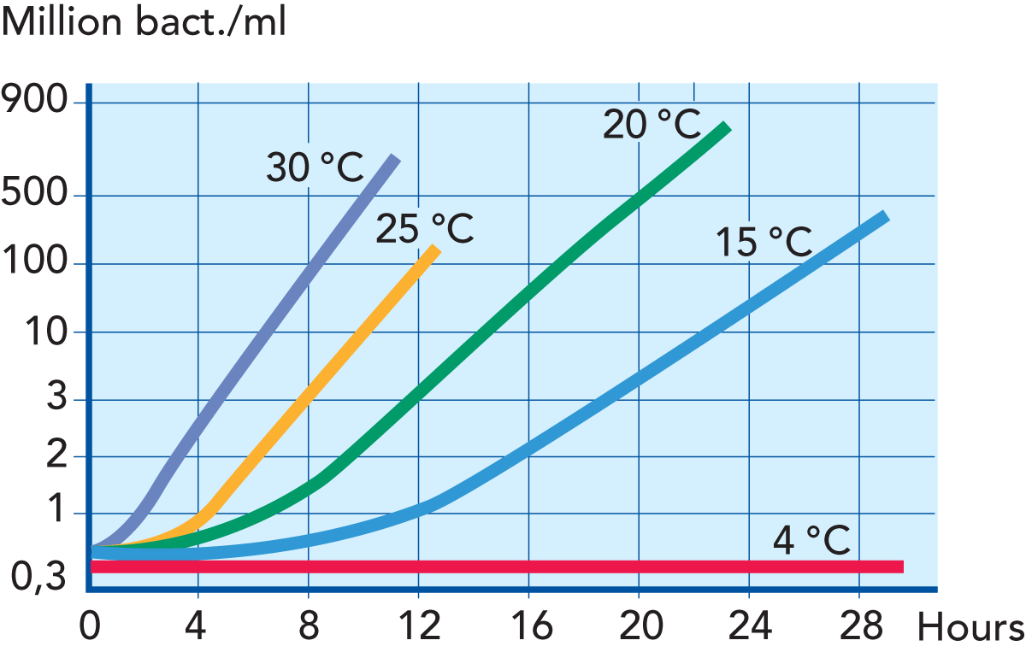
Καμπύλες ανάπτυξης του ίδιου βακτηρίου σε διαφορετικές θερμοκράσίες

Slide 21
Παραγωγή πρωτογενών και δευτερογενών μεταβολιτών από μικροοργανισμούς κατά την διάρκεια της ζύμωσης
Μεταβολίτης= ουσία που παράγεται κατά την διάρκεια μεταβολισμού ενός μικροοργανισμού, πχ CO₂, αλκοόλη, ένζυμα, οργανικά οξέα, αντιβιοτικά
Ζύμωση= διαδικασία κατά την οποία μικροοργανισμοί μετατρέπουν ένα υπόστρωμα (πχ σάκχαρα) σε μεταβολίτη, πχ αλκοόλη και CO₂(κατά την αλκοολική ζύμωση) μέσω μίας σειράς βιοχημικών αντιδράσεων που καταλύονται από ένζυμα.

Slide 22
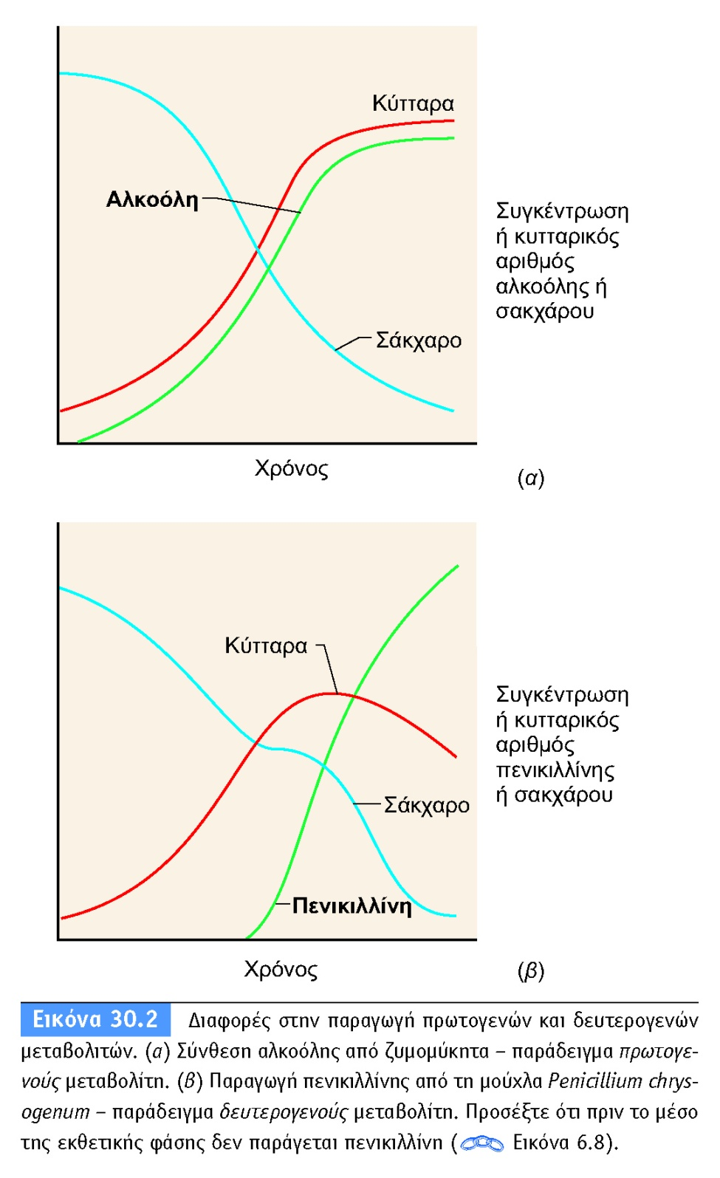
H αλκοόλη είναι πρωτογενής μεταβολίτης (γιατί παράγεται από τον μικροοργανισμό κατά την διάρκεια της λογαριθμικής φάσης)
Η πενικιλλίνη (αντιβιοτικό) είναι δευτερογενής μεταβολίτης (γιατί παράγεται από τον μικροοργανισμό μετά το τέλος της λογαριθμικής φάσης)

Slide 23
Μικροβιακή κινητική: μελέτη εξέλιξης μίας μικροβιακής καλλιέργειας
Για την μελέτη της εξέλιξης μιας μικροβιακής καλλιέργειας πραγματοποιείται μια καλλιέργεια σε ένα κλειστό σύστημα ζύμωσης (batch)
Επειτα από τον εμβολιασμό, παρακολουθείται η ανάπτυξη μέχρι την εξάντληση των θρεπτικών υλικών του υποστρώματος.
Οι διάφοροι εξωτερικοί παράγοντες, και κυρίως η θερμοκρασία, διατηρούνται σταθεροί και ευνοϊκοί για τον προς μελέτη μικροοργανισμό.

Slide 24
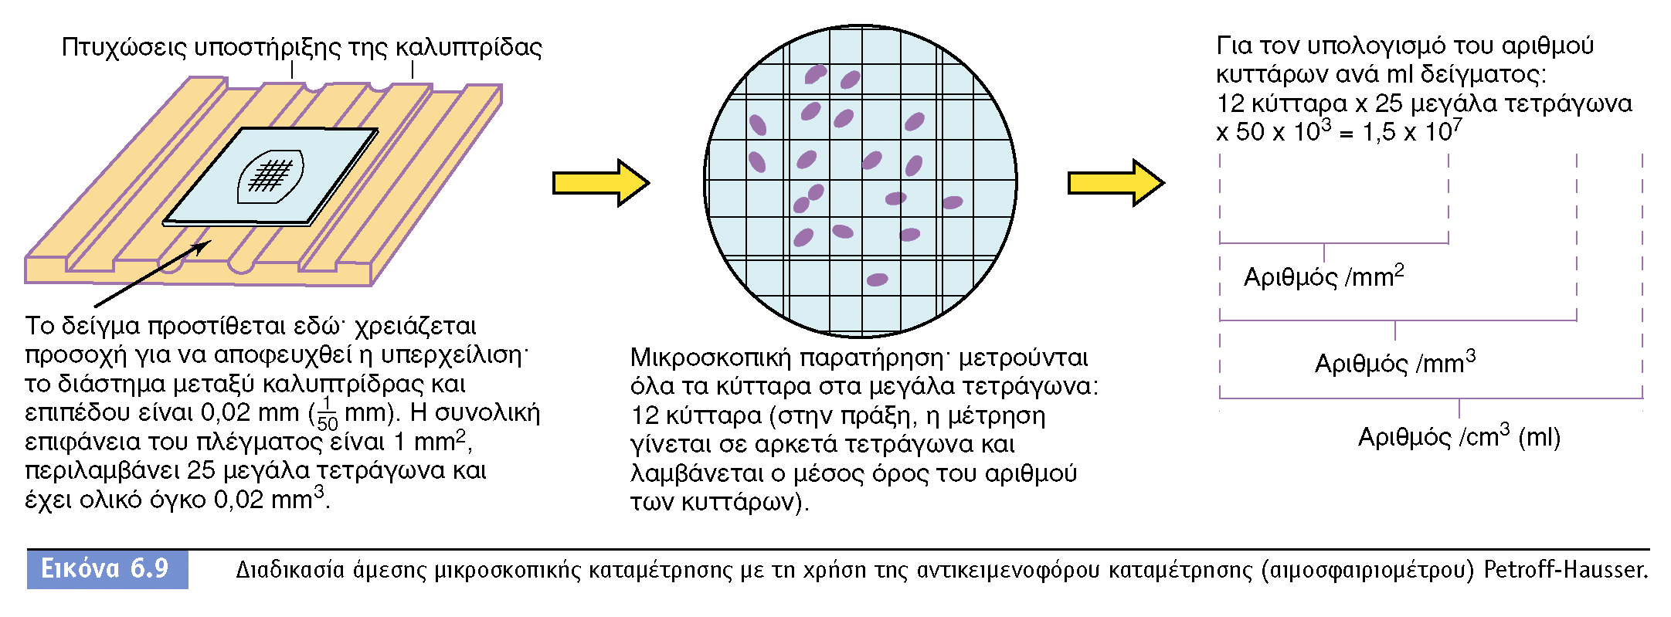
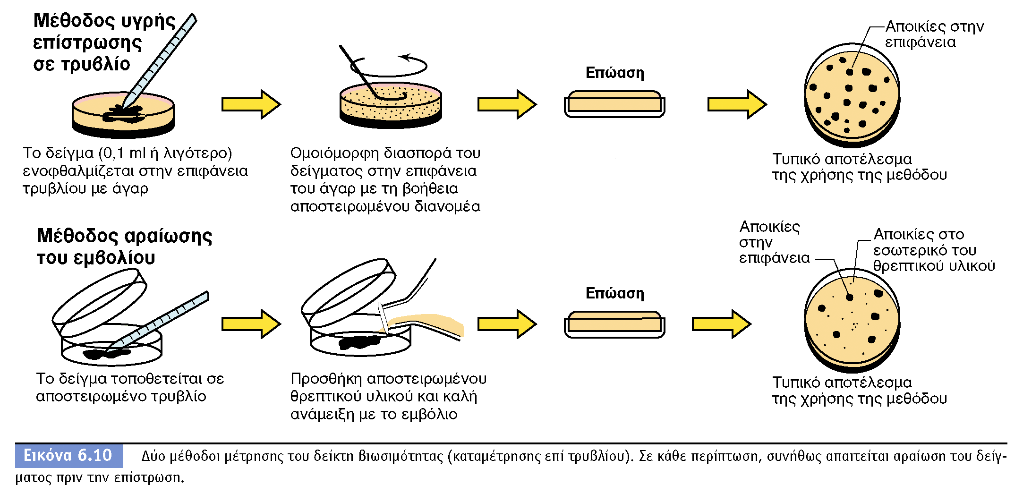
Τρόποι μέτρησης μικροβιακής ανάπτυξης (μικροβιακού πληθυσμού)
BIOΛOΓIA TΩN MIKPOOPΓANIΣMΩN – ΠANEΠIΣTHMIAKEΣ EKΔOΣEIΣ KPHTHΣ
1. Μέτρηση κυττάρων σε μικροσκόπιο
2. Καταμέτρηση αποικιών σε τρυβλία μετά από επώαση

Slide 25
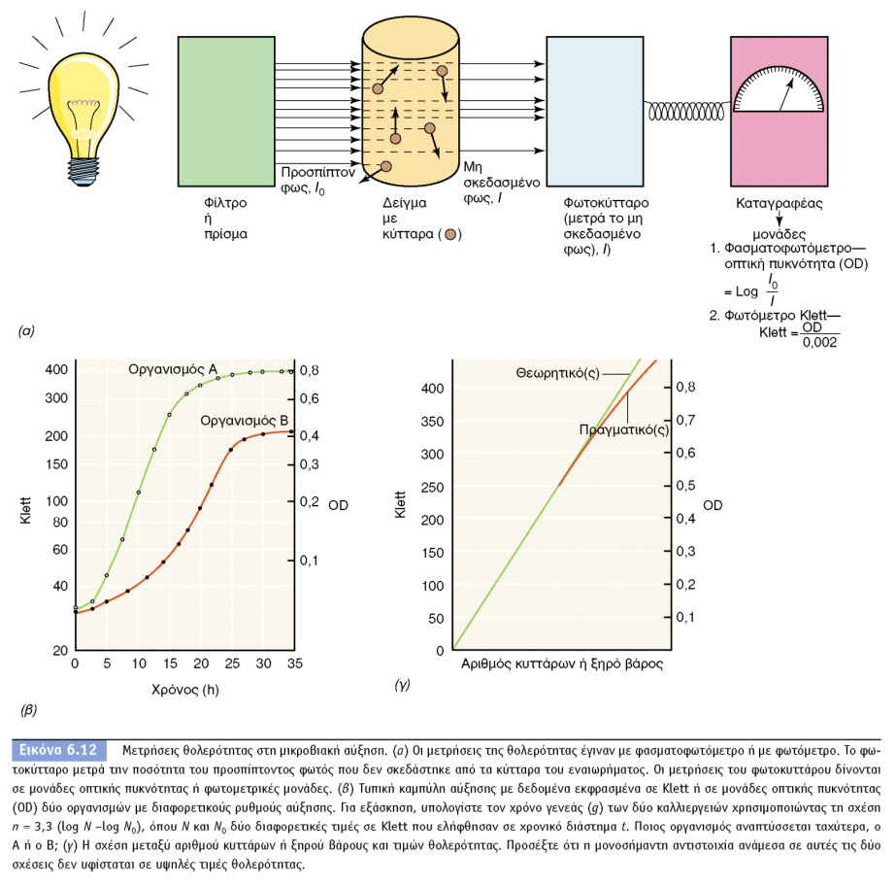
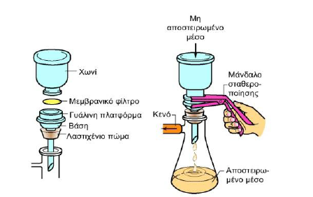
BIOΛOΓIA TΩN MIKPOOPΓANIΣMΩN – ΠANEΠIΣTHMIAKEΣ EKΔOΣEIΣ KPHTHΣ
3. Μέτρηση οπτικής πυκνότητας (θολερότητας) σε φασματοφωτόμετρο
4. Ζύγιση Βιομάζας μετά από διήθηση με ειδικό φίλτρο

Slide 26
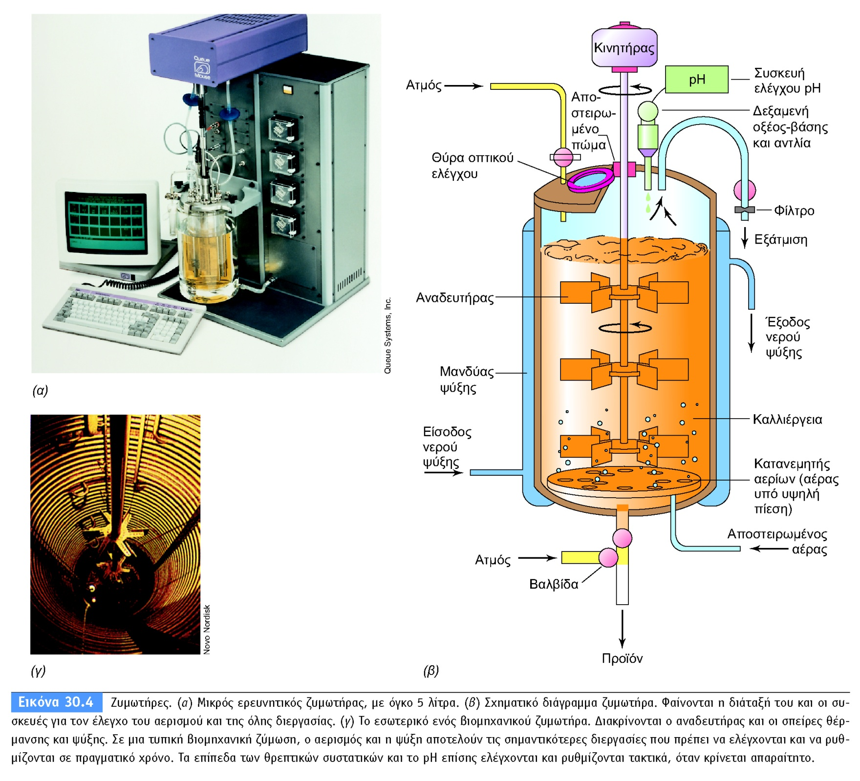
Βιοαντιδραστήρας (ή ζυμωτήρας)
BIOΛOΓIA TΩN MIKPOOPΓANIΣMΩN – ΠANEΠIΣTHMIAKEΣ EKΔOΣEIΣ KPHTHΣ
Οι βιομηχανικές ζυμώσεις πραγματοποιούνται σε ειδικές συσκευές που ονομάζονται βιοαντιδραστήρες

Slide 27
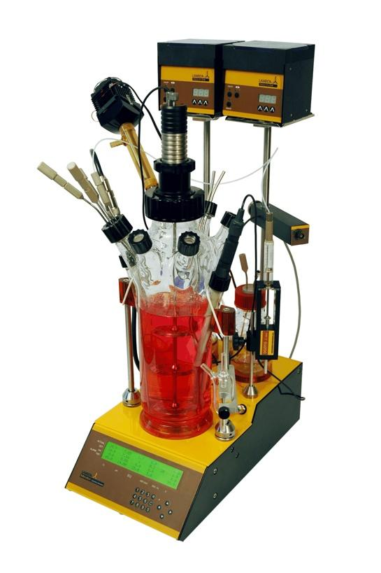
Η παραγωγή μικροβιακών προιόντων (μεταβολιτών) γίνεται σε βιοαντιδραστήρες
Στο κλειστό σύστημα ζύμωσης (Batch), σε χρόνο t=0 γίνεται εμβολιασμός ενός αποστειρωμένου θρεπτικού υλικού στον βιοαντιδραστήρα
Aκολουθεί επώαση κάτω από ελεγχόμενες άριστες φυσικοχημικές συνθήκες περιβάλλοντος.

Slide 28
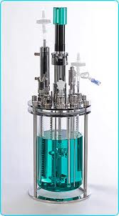
Ζύμωση σε βιοαντιδραστήρα
Κατά τη διάρκεια της αύξησης δεν γίνεται καμιά προσθήκη, εκτός από οξυγόνο (υπό μορφή αέρα) εάν απαιτούνται αερόβιες συνθήκες, ενός αντιαφριστικού παράγοντα και οξέος ή βάσης για τη ρύθμιση του pH.
Κατά την διάρκεια της επώασης της καλλιέργειας η σύνθεση του θρεπτικού υλικού, η συγκέντρωση της βιομάζας και η συγκέντρωση των μεταβολιτών αλλάζουν και είναι αποτέλεσμα του κυτταρικού μεταβολισμού.

Slide 29
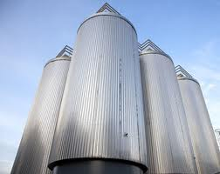
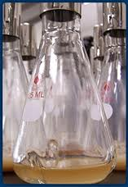
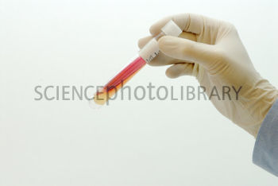
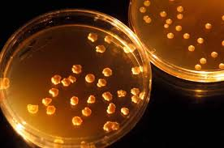
Scale up: παραγωγή μικροβιακού προιόντος σε μεγαλύτερη κλίμακα
Βιομηχανικός βιοαντιδραστήρας
Δοκιμαστικός σωλήνας
Εργαστηριακός βιοαντιδραστήρας
τρυβλίο

Slide 30
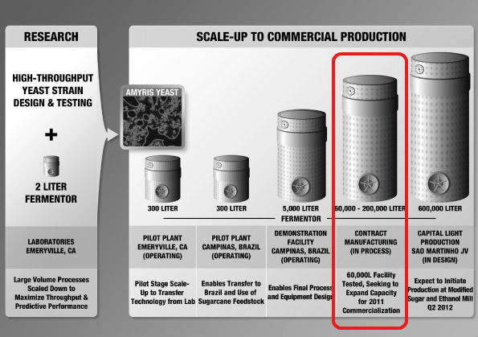
Scale up: βέλτιστη βιομηχανική μικροβιακή παραγωγή σε βιοαντιδραστήρες χωρητικότητας πχ >200 τόνων

Slide 31
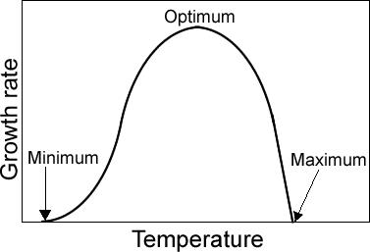
2. ΘΕΡΜΟΚΡΑΣΙΑ
Επηρεάζει:
Την δομή της τρισδιάστασης μορφής των ενζύμων
(δεσμοί υδρογόνου)
Την λειτουργικότητα των κυτταρικών μεμβρανών
Ολοι οι μικροοργανισμοί έχουν:
Ελάχιστη θερμοκρασία ανάπτυξης (minimum)
Άριστη θερμοκρασία ανάπτυξης (optimum)
Μέγιστη θερμοκρασία ανάπτυξης (maximum)

Slide 32
ΘΕΡΜΟΚΡΑΣΙΑ
ΟΙ ΜΙΚΡΟΟΡΓΑΝΙΣΜΟΊ ΜΕ ΒΑΣΗ ΤΗΝ ΘΕΡΜΟΚΡΑΣΙΑ ΔΙΑΚΡΙΝΟΝΤΑΙ ΣΕ:
Ψυχρόφιλα - (Psychrophiles)
Ελάχιστη Άριστη Μέγιστη
-5 / +5^{ο}C 12 / 18^{ο}C 15 / 20^{ο}C
Ψυχρότροφα - (Psychrotrophics)
Οι περισσότεροι μικροοργανισμοί που μας ενδιαφέρουν είναι μεσόφιλοι πχ
Escherichia coli
Ελάχιστη Άριστη Μέγιστη
-5 / +5^{ο}C 20 / 30^{ο}C 30 / 35^{ο}C
Μεσόφιλα - (Mesophilic)
Ελάχιστη Άριστη Μέγιστη
5 / 15^{ο}C 30 / 40^{ο}C 40 / 47^{ο}C
Θερμόφιλα - (Τhermophiles)
Ελάχιστη Άριστη Μέγιστη
40 - 45^{ο}C 50-60 ºC 60 - 90^{ο}C
Υπερθερμόφιλα - (Hyperthermophiles)
Ελάχιστη Άριστη Μέγιστη
75 / 80^{ο}C 90 / 95^{ο}C 100 / 110^{ο}C

Slide 33
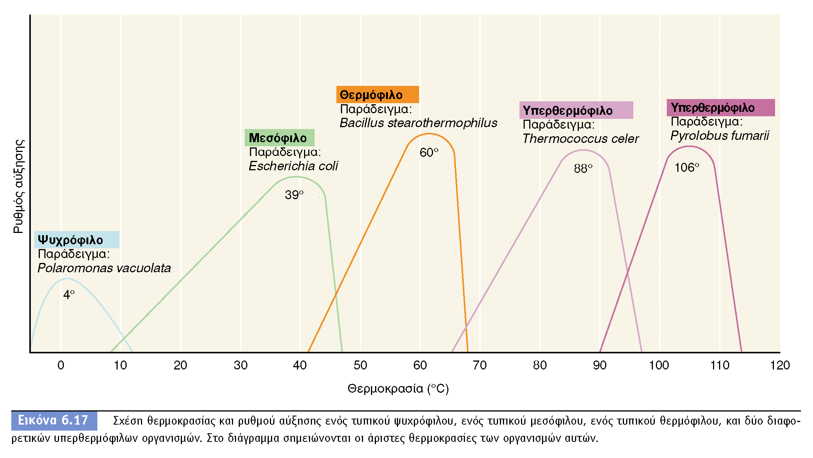
BIOΛOΓIA TΩN MIKPOOPΓANIΣMΩN – ΠANEΠIΣTHMIAKEΣ EKΔOΣEIΣ KPHTHΣ
Σχέση θερμοκρασίας και ρυθμού αύξησης διαφόρων μικροοργανισμών.
Κάθε μικροοργανισμός παρουσιάζει το μέγιστο ρυθμό ανάπτυξης σε μία συγκεκριμένη θερμοκρασία που ονομάζεται άριστη ή βέλτιστη θερμοκρασία.

Slide 34
Σε θερμοκρασίες χαμηλότερες ή ψηλότερες από την άριστη, οι μικροοργανισμοί παρουσιάζουν μείωση του ρυθμού ανάπτυξης.

Slide 35
Μεσόφιλοι μικροοργανισμοί:
Τα περισσότερα παθογόνα βακτήρια εμπίπτουν σε αυτή την κατηγορία
το ιδανικό φάσμα θερμοκρασιών ανάπτυξης κυμαίνεται μεταξύ 30-45^{ο}C, ενώ η ελάχιστη τιμή ανάπτυξης κυμαίνεται μεταξύ 5-10^{ο}C.
Τα μεσόφιλα είδη εμφανίζονται σε τρόφιμα διατηρημένα σε θερμοκρασίες ψύξης αλλά αναπτύσσονται μόνο όταν βρεθούν σε ευνοϊκό θερμοκρασιακό φάσμα

Slide 36
θερμόφιλα βακτήρια
Τα περισσότερα που έχουν σημασία για τα τρόφιμα, ανήκουν στα γένη Bacillus και Clostridium.
Τα γένη αυτά παράγουν σπόρια πολύ ανθεκτικά στην θερμότητα
τα θερμόφιλα βακτήρια αναπτύσσονται σε ευρύτερο φάσμα θερμοκρασιών από τα περισσότερα βακτήρια.

Slide 37
Ψυχρότροφοι μικροοργανισμοί
Οι ψυχρότροφοι μικροοργανισμοί που συναντώνται συχνότερα στα τρόφιμα ανήκουν στα γένη Pseudomonas και Enterococcus.
Αυτοί οι μικροοργανισμοί αναπτύσσονται σε θερμοκρασίες ψύξης και προκαλούν αλλοιώσεις στα κρέατα, τα θαλασσινά, τα πουλερικά, τα αυγά και άλλα τρόφιμα που διατηρούνται σε αυτές τις θερμοκρασίες
Ψυχρότροφοι μικροοργανισμοί όπως η Listeria monocytogenes και το Clostridium botulinum (τύπος Ε), είναι ικανοί ν’ αναπτύσσονται στο φάσμα θερμοκρασιών της τάξεως του -0,4^{ο}C και 3,3-5,0^{ο}C αντίστοιχα.

Slide 38
Ψυχρότροφοι μύκητες
Οι ψυχρότροφοι μικροοργανισμοί σχετίζονται άμεσα με τα τρόφιμα και περιλαμβάνουν αλλοιωγόνα βακτήρια, ζύμες, μύκητες και συγκεκριμένα τροφογενή παθογόνα βακτήρια.
Αρκετά είδη μυκήτων αναπτύσσονται σε θερμοκρασίες ψύξης, ειδικά είδη των γενών Aspergillus, Cladosporium και Thamninidium που εμφανίζονται στα αυγά, το μοσχάρι και τα φρούτα.
Οι μύκητες αναπτύσσονται σε φάσματα θερμοκρασιών των ψυχροτρόφων και μεσόφιλων βακτηρίων αλλά όχι σε αυτά των θερμόφιλων

Slide 39
Συνοπτικά:
Ψυχρόφιλα: αναπτύσσονται μόνο σε θερμοκρασία ψυγείου
Ψυχρότροφα: αναπτύσσονται καλά σε θερμοκρασία ψυγείου αλλά άριστα σε θερμοκρασία δωματίου.
Μεσόφιλα: αναπτύσσονται άριστα σε θερμοκρασία του ανθρώπινου σώματος και καλά σε θερμοκρασία ψυγείου
Θερμόφιλα: αναπτύσσονται σε θερμοκρασία τόσο υψηλή όσο ίσα που μπορεί να την αντέξει το ανθρώπινο χέρι και συνήθως όχι σε θερμοκρασία κάτω από εκείνη του ανθρώπινου σώματος

Slide 40
Η θερμοκρασία αποθήκευσης των τροφίμων
αποτελεί την πιο σημαντική παράμετρο όσον αφορά την αλλοίωση των ευπαθών τροφίμων
π.χ. ο ρυθμός αλλοίωσης των φρέσκων πουλερικών στους 10^{ο}C είναι διπλάσιος σε σύγκριση με αυτόν της συντήρησης τους στους 5^{ο}C και τριπλάσιος όταν συντηρούνται στους 15^{ο}C.

Slide 41
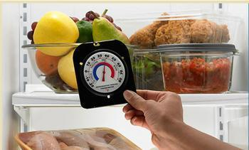
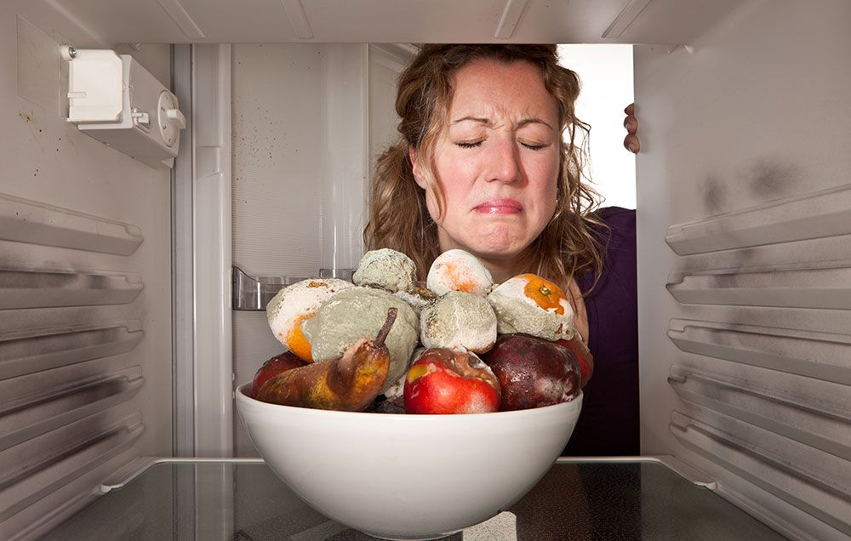
Θερμοκρασία ψυγείου
H χαμηλή θερμοκρασία μειώνει (αναστέλλει) την ανάπτυξη των μικροοργανισμών (λόγοι: α) μείωση της ενεργότητας των ενζύμων και β) καταστροφή κυτταρικών μεμβρανών)
Η ψύξη δεν θανατώνει τους μικροργανισμούς
Οι ψυχρότροφοι μικροοργανισμοί μπορούν να αναπτυχθούν σε θερμοκρασία ψυγείου και να προκαλέσουν αλλοιώσεις σε τρόφιμα

Slide 42
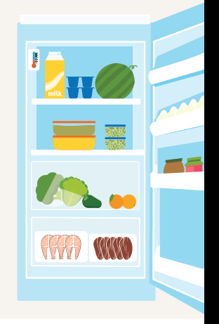
Ασφάλεια τροφίμων στο ψυγείο
Ψυγείο: η θερμοκρασία να διατηρείται μεταξύ 0^{ο}C και 4^{ο}C
φρούτα, λαχανικά, γάλα, αυγά και κρέας θα πρέπει να ψύχονται μέσα σε 2 ώρες από την στιγμή της αγοράς τους
Το ωμό κρέας τοποθετείται στο κάτω ράφι του ψυγείου ξεχωριστά από φρέσκα προιόντα (πχ σαλάτες)

Slide 43
Ελάχιστη θερμοκρασία ανάπτυξης 3 βασικών βακτηριακών παθογόνων
Βακτήριο | Ελάχιστη θερμοκρασία ανάπτυξης (^{ο}C)
Escherichia coli 0157:Η7 | 8
Listeria monocytogenes | 1
Salmonella spp. | 6

Slide 44
Κατάψυξη
Τα τρόφιμα αρχίζουν και παγώνουν σε θερμοκρασίες -0,5 ως -3^{ο}C, δηλ χαμηλότερες από την θερμοκρασία που παγώνει το καθαρό νερό και αυτό συμβαίνει λόγω της παρουσίας διαλυμένων ουσιών
Καθώς το νερό μετατρέπεται σε πάγο η συγκέντρωση των διαλυμένων ουσιών αυξάνεται στο νερό που ακόμη δεν έχει παγώσει και έτσι το σημείο πήξης του μειώνεται ακόμη περισσότερο, πχ μπορεί στους -60^{ο}C κάποια ποσότητα νερού να παραμένει μη παγωμένη
Ένας επιπλέον παράγοντας αναστέλλει την ανάπτυξη των μικροοργανισμών καθώς παγώνει το νερό στα κατεψυγμένα προιόντα: μειώνεται η τιμή ενεργότητας του νερού a_{w}
πχ στους -10^{ο}C η a_{w} είναι 0,90 με αποτέλεσμα να μπορούν να αναπτυχθούν μόνο ψυχρότροφοι και ανθεκτικοί σε χαμηλές a_{w} μικροοργανισμοί

Slide 45
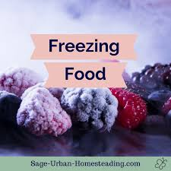
Κατάψυξη
Η ανάπτυξη των μικροοργανισμών μπορεί να παρατηρηθεί μέχρι -10^{ο}C
Συνήθως χρησιμοποιείται θερμοκρασία κατάψυξης τροφίμων <-18^{ο}C στην οποία δεν είναι δυνατή η μικροβιακή ανάπτυξη
Υπάρχει όμως περίπτωση να παρατηρηθεί υπολειμματική δράση μικροβιακών ή ενδογενών ενζύμων όπως πχ οι λιπάσες που μπορεί να αλλοιώσουν το τρόφιμο

Slide 46
Θερμοκρασίες <0 ^{ο}C
Η κατάψυξη όπως και η ψύξη δεν καθιστά ένα μη ασφαλές τρόφιμο ασφαλές
Κάποιοι μικροοργανισμοί επιβιώνουν και επαναδραστηριοποιούνται μετά την απόψυξη του τροφίμου
Τα βακτηριακά σπόρια δεν επηρεάζονται από την κατάψυξη
Κάποια βακτηριακά παθογόνα μπορούν να επιβιώσουν για μεγάλο χρονικό διάστημα στην κατάψυξη
Σε ένα ακραίο παράδειγμα το παθογόνο Salmonella απομονώθηκε με επιτυχία από παγωτό που είχε καταψυχθεί στους -23^{ο}C για 7 χρόνια

Slide 47
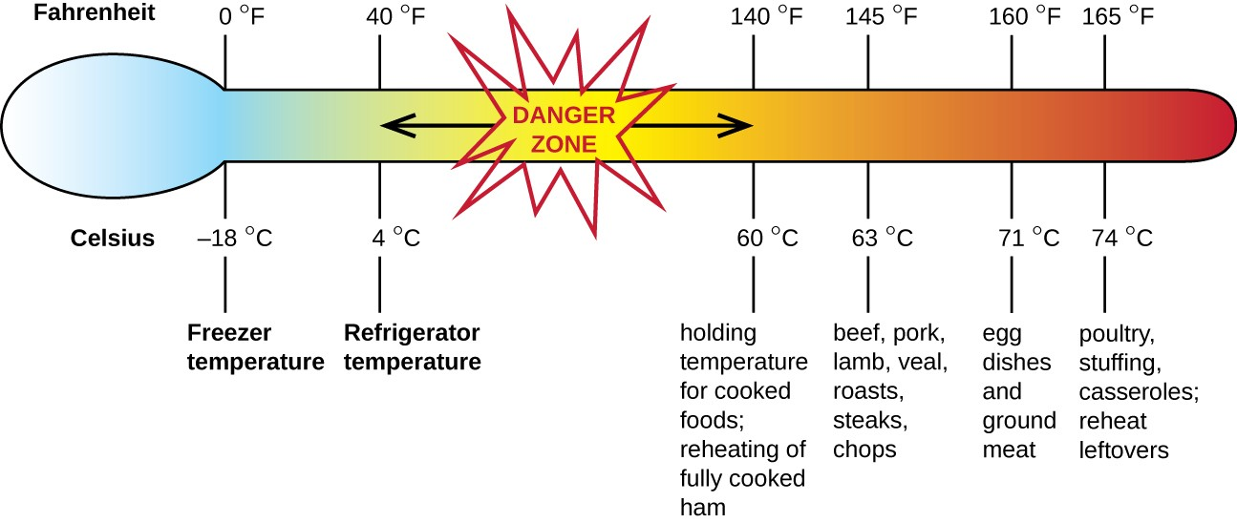
Προτεινόμενες θερμοκρασίες για ψύξη, κατάψυξη και αναθέρμανση τροφίμων

Slide 48
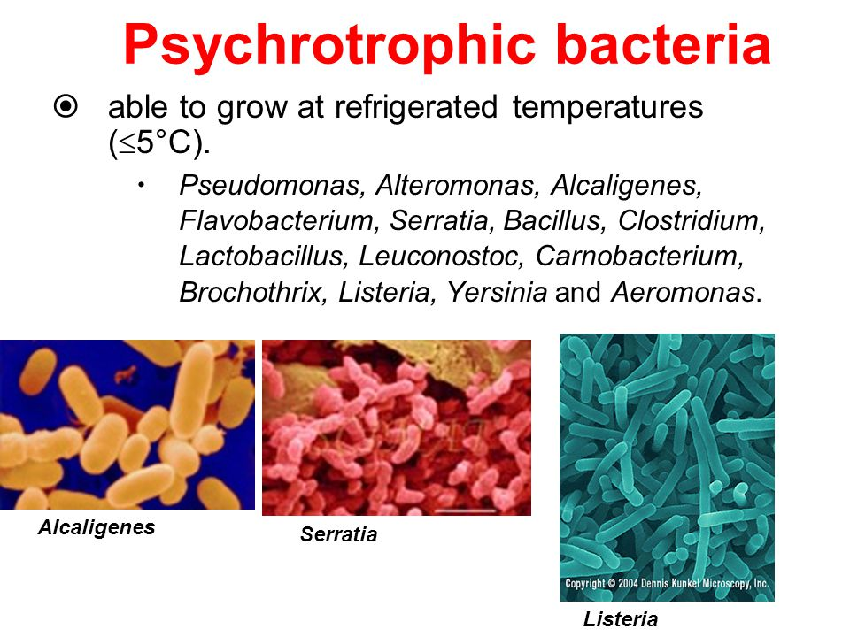

Slide 49
ΘΕΡΜΟΚΡΑΣΙΕΣ ΜΑΓΕΙΡΕΜΑΤΟΣ
ΚΑΙ ΑΠΟΘΗΚΕΥΣΗΣ ΔΙΑΦΟΡΩΝ ΤΡΟΦΙΜΩΝ
Θερμοκρασίες μαγειρέματος
Προϊόν | ^{ο} Θ
Κιμάς κρέατος και κρεατοσκευάσματα Γαλοπούλα, κοτόπουλο, αρνί, μοσχάρι, βοδινό, χοιρινό | 74 71
Βοδινό κρέας | 60-74
Μοσχαρίσιο κρέας | 60-74
Αρνί/κατσίκι | 60-74
Χοιρινό | 71
Πουλερικά
Ολόκληρο κοτόπουλο | 82
Ολόκληρη γαλοπούλα | 82
Στήθος κοτόπουλο | 74
Κοτόπουλο μπούτια και φτερούγες | καλό μαγείρεμα
Γέμιση (μαγειρεμένη ξεχωριστά ή με το κοτόπουλο) | 74
Πάπια, χήνα, φασιανός | 74
Θαλασσινά Ψάρια, οστρακόδερμα και λοιπά θαλασσινά | 70

Slide 50
Αποθήκευση σε Θερμοκρασίες Ψύξης/Κατάψυξης
Προϊόν | Ψύξη (4^{ο}C) | Κατάψυξη (-18^{ο}C)
 | Διάρκεια αποθήκευσης
Αυγά
Φρέσκα με το κέλυφος | 3 εβδομάδες | -
Ωμός κρόκος και ασπράδι | 2-4 ημέρες | 4 μήνες
Βρασμένα σφιχτά | 1 εβδομάδα | -
Υγρό παστεριωμένο αυγό ή υποκατάστατο αυγού (ανοιγμένη συσκευασία) | 3 ημέρες | -
Υγρό παστεριωμένο αυγό ή υποκατάστατο αυγού (σφραγισμένη συσκευασία) | 10 ημέρες | 4 μήνες
Μαγιονέζα, εμπορική συσκευασία (να διατηρείται στην ψύξη μετά το άνοιγμα)
 | 2 μήνες | -
Έτοιμα γεύματα & κατεψυγμένα (να διατηρούνται στην κατάψυξη μέχρι να καταναλωθούν)
 | 3-4 μήνες | -

Slide 51
Αποθήκευση σε Θερμοκρασίες Ψύξης/Κατάψυξης
Προϊόν | Ψύξη (4^{ο}C)
 | Διάρκεια αποθήκευσης
Προϊόντα συσκευασμένα σε κενό και προϊόντα Delicatessen
Προϊόντα φτιαγμένα στο μαγαζί (ή σπιτικά) αυγά, κοτόπουλο, τόνος, ζαμπόν, σαλάτες με ζυμαρικά | 2-3 ημέρες | Αυτά τα προϊόντα δεν καταψύχονται καλά
Γεμιστό χοιρινό, παϊδάκια αρνίσια και γεμιστές φτερούγες κοτόπουλου | 1 ημέρα | -
Μαγειρεμένα γεύματα που διατηρούνται στο μαγαζί | 1-2 ημέρες | -
Γεύματα συσκευασμένα σε κενό | 2 εβδομάδες (χωρίς ν’ ανοιχτεί) | -
Σούπες και ψητά κατσαρόλας με κρέας ή λαχανικά
 | 3-4 ημέρες | 2-3 μήνες
Hamburger, και τεμαχισμένα κρέατα
Hamburger και τεμαχισμένα κρέατα | 1-2 ημέρες | 3-4 μήνες
Κιμάς γαλοπούλας, βοδινός, χοιρινός αρνίσιος ή ανάμικτος | 1-2 ημέρες | 3-4 μήνες

Slide 52
3. Συγκέντρωση αερίων στο περιβάλλον των τροφίμων
Η χρήση αερίων στις συσκευασίες τροφίμων αναστέλλει την ανάπτυξη των μικροοργανισμών με δύο μηχανισμούς δράσης:
  Τα αέρια μπορεί να αποβούν τοξικά, με αποτέλεσμα να παρεμποδίζεται η ανάπτυξη και ο πολλαπλασιασμός των μικροοργανισμών.
  Το διοξείδιο του άνθρακα (CO₂), το όζον (O₃), και το οξυγόνο (O₂) αποτελούν τοξικά αέρια για κάποιους μικροοργανισμούς.
  Η δράση του συγκεκριμένου μηχανισμού στην παρεμπόδιση ανάπτυξης μικροοργανισμών, εξαρτάται απ’ τις φυσικοχημικές ιδιότητες του αερίου καθώς και την αλληλεπίδραση του με την υδάτινη και «λιπαρή» φάση του τροφίμου.
  Η τροποποίηση της σύνθεσης των αερίων έχει ως επακόλουθο την τροποποίηση της μικροβιολογίας του τροφίμου, αναστέλλοντας την ανάπτυξη συγκεκριμένων μικροοργανισμών και ευνοώντας ίσως την ανάπτυξη κάποιων άλλων.

Slide 53
συσκευασίες ελεγχόμενης και τροποποιημένης ατμόσφαιρας (MAP):
μπορούν να παρατείνουν κατά πολύ την διατηρησιμότητα συγκεκριμένων τροφίμων.
Η χρήση διοξειδίου του άνθρακα (CO₂) και αζώτου (N₂), αποτελούν παραδείγματα εφαρμογής τροποποιημένης ατμόσφαιρας (Modified Atmosphere Packaging- MAP).
Το ανασταλτικό αποτέλεσμα που επιφέρει η χρήση διοξειδίου του άνθρακα ενισχύεται με την μείωση της θερμοκρασίας, λόγω αυξημένης διαλυτότητας του διοξειδίου του άνθρακα σε χαμηλές θερμοκρασίες.
Το άζωτο δεν διαθέτει άμεσες αντιμικροβιακές ιδιότητες γιατί ανήκει στα αδρανή αέρια, και χρησιμοποιείται ως υποκατάστατης του οξυγόνου στις συσκευασίες τροποποιημένης ατμόσφαιρας, είτε μόνο του είτε σε συνδυασμό με το διοξείδιο του άνθρακα, προκαλώντας έμμεσα ανασταλτικό αποτέλεσμα στην ανάπτυξη αερόβιων μικροοργανισμών.

Slide 54
Υπάρχουν ενδογενείς και εξωγενείς παράγοντες που επηρεάζουν την αποτελεσματικότητα των αντιμικροβιακών ατμοσφαιρών,
η θερμοκρασία του τροφίμου
  είναι ο πιο σημαντικός παράγοντας που επηρεάζει άμεσα τον ρυθμό ανάπτυξης των μικροοργανισμών και έμμεσα την διαλυτότητα των αερίων
το διάκενο μεταξύ προϊόντος και συσκευασίας,
η αναλογία όγκου των αερίων,
το αρχικό μικροβιακό φορτίο του τροφίμου
το είδος των μικροοργανισμών που το αποτελούν,
οι αντιμικροβιακές ιδιότητες του τροφίμου
η χημική του σύσταση.
η ενεργότητα του νερού,
τα επίπεδα συγκέντρωσης άλατος,
η υδάτινη φάση του τροφίμου,
το pH
η περιεκτικότητα του τροφίμου σε λιπαρά,
Τα φυσικοχημικά χαρακτηριστικά των τροφών μπορούν επίσης να αποβούν αποτελεσματικά στην διαλυτότητα των αερίων της συσκευασίας.

